Slide 1

Estimation and Inference for Measures of Association
Chapter 7
By: Dr A.Khosravi, Epidemiologist

Slide 2
یادداشت
محتوای اسلایدها براساس متن کتاب روشهای آماری در اپیدمیولوژی- جول- برای تدریس دانشجویان ارشد اپیدمیولوژی دانشگاه علوم پزشکی شاهرود تهیه شده و استفاده از آن برای عموم دانشجویان و همکاران بلامانع است.
لطفا در صورت نیاز به ویرایش و اصلاح از طریق ایمیل اطلاع رسانی شود.
باتشکر – دکتراحمد خسروی- دانشگاه علوم پزشکی شاهرود

Slide 3
purpose
Chapter 6: Assessment of the independence or non-independence of an exposure and disease.
Chapter 7: estimation of the measures of association and determination of the level of uncertainty associated with proposed estimators.

Slide 4
For both population-based and cohort designs
Odds Ratio= [P(D|E)]/[P(notD|E)]/[P(D|not E)]/[P(not D|not E)].

Slide 5
Case control study
conditional probabilities that condition on disease status.
Odds Ratio= [P(E|D)]/[P(notE|D)]/[P(E|not D)]/[P(not E|not D)].

Slide 6
بنابراین محاسبه نسبت شانس به طرح مطالعه بستگی ندارد، بلکه تفسیر آن در مطالعات مختلف فرق می‌کند

Slide 7
7.1.1 Sampling distribution of the odds ratio
یک مطالعه کوهورت با احتمال بیماری در دو گروه مواجهه یافته و مواجهه نیافته برابر 0/2 دارای نسبت شانس برابر با 1 است.
نسبت شانس یک متغیر تصادفی است.
اگر مواجهه مصرف ویتامین و پیامد، کم وزنی
در یک نمونه 100 تایی (جدول قبل)، نسبت شانس برابر با 0/68 و مقدار پی برابر با 0/44به دست آمده که نشان می‌دهد تفاوت معناداری بین دو گروه از نظر بروز بیماری وجود ندارد.

Slide 8
حال اگر مجدد بارها و بارها از این جمعیت، نمونه های مواجهه یافته و نیافته 50 نفری انتخاب کنیم و مقدار اثر را برآورد کنیم. مقدار برآورد نسبت شانس بدلیل تغییرات نمونه‌گیری متفاوت است و از توزیع نسبت شانس تبعیت می‎کند.
در صورت تکرار نمونه‎گیری در حد بی‎نهایت، توزیع نمونه‎گیری آن به‌دست می‌آید.
توزیع نمونه‌گیری OR مثبت و چوله به راست است.

Slide 9
کمترین مقدار 0/15 و بیشترین 7/58 که نشان‌دهنده یک نسبت شانس حدود 7 برابر بیشتر و 7 برابر کمتر از مقدار واقعی 1 است. میانگین OR برابر با 1/16 و میانه آن برابر با 1 است.

Slide 10
میانگین نسبت شانس کمی بیشتر از مقدار واقعی است.
میانه با مقدار واقعی نسبت شانس در جمعیت برابر است.
یعنی؛ در نصف موارد نسبت شانس کمتر و در پنجاه درصد بقیه، نسبت شانس از یک بیشتر می‌شود.
برآورد میانگین OR دارای یک خطای آماری است که با افزایش حجم نمونه می‌توان آن‌ را کاهش داد.
اساس برآورد حدود اطمینان، استفاده از قوانین توزیع نرمال است.

Slide 11
0
1
بهترین روش برای تبدیل این توزیع چوله به یک توزیع نرمال، استفاده از تبدیل لگاریتمی (برپایه 10) است. (لگاریتم طبیعی ln)
با لگاریتم گرفتن، میانگین برابر 0/01- و میانه 0 می‌شود.

Slide 12
تغییرات توزیع نمونه‌گیری OR در صورت ثابت بودن حجم نمونه، تحت تاثیر نوع مطالعه است.
مقایسه بین مطالعات زمانی‌که OR≠1، کار آسانی نیست.
مثلاً در مواردی‎که OR>1 است، بهتر است که تعداد موارد مواجهه نیافته از مواجهه یافته در کوهورت و تعداد کنترل‌ها نسبت به بیماران در مورد-شاهدی بیشتر باشد.
باعث کاهش واریانس برآورد نسبت شانس می‌شود.
با توجه به نوع اندازه اثر هم این توصیه ها متفاوت است.
Notes:
برای تفاوت خطر و خطر نسبی متفاوت است

Slide 13
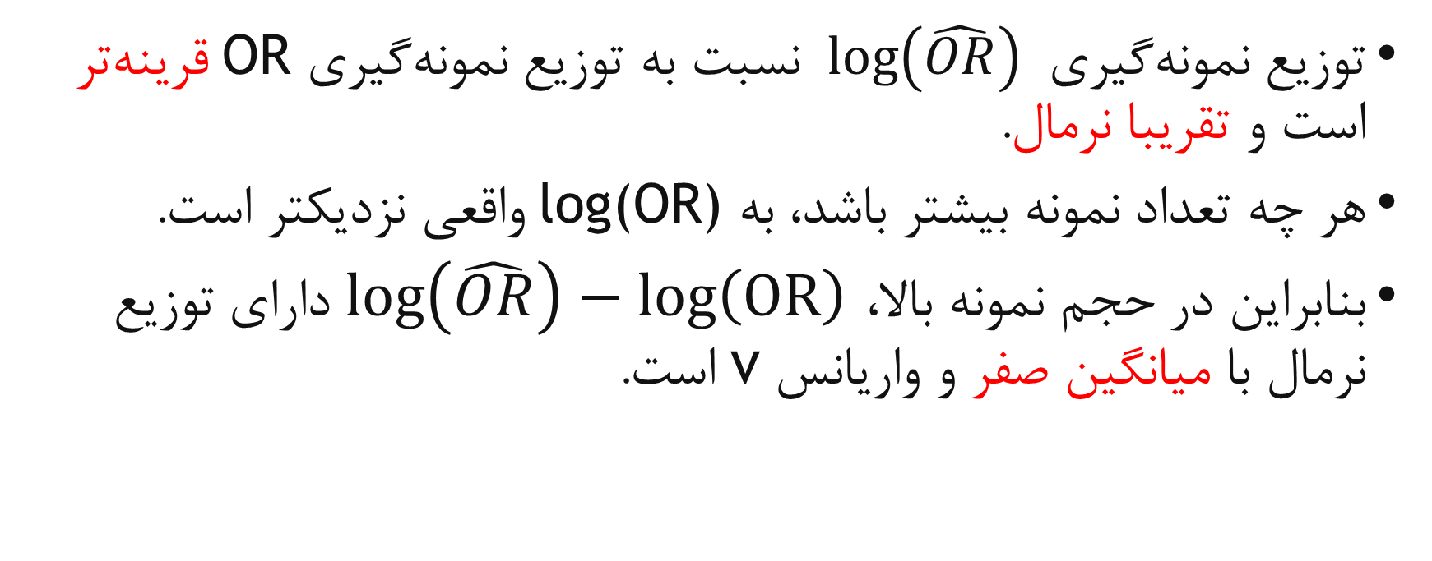
7.1.2 Confidence interval for the odds ratio
توزیع نمونه‌گیری $log⁡\left(\hat{OR}\right)$ نسبت به توزیع نمونه‌گیری OR قرینه‌تر است و تقریبا نرمال.
هر چه تعداد نمونه بیشتر باشد، به log(OR) واقعی نزدیکتر است.
بنابراین در حجم نمونه بالا،$log⁡\left(\hat{OR}\right)−log\left(OR\right)$ دارای توزیع نرمال با میانگین صفر و واریانس v است.

Slide 15
مراحل محاسبه حدود اطمینان
1- محاسبه نسبت شانس با استفاده از جدول
2- گرفتن لگاریتم از نسبت شانس
3- محاسبه واریانس ln(OR)
4- محاسبه فاکتور خطا (حاصلضرب 1/96 در جذر واریانس)
5- محاسبه حد بالا و پایین با اضافه و کم کردن فاکتور خطا از ln(OR)
6- تبدیل اکسپوننشیال حد بالا و حد پایین

Slide 16
7.1.3 Example—coffee drinking and pancreatic cancer

Slide 17
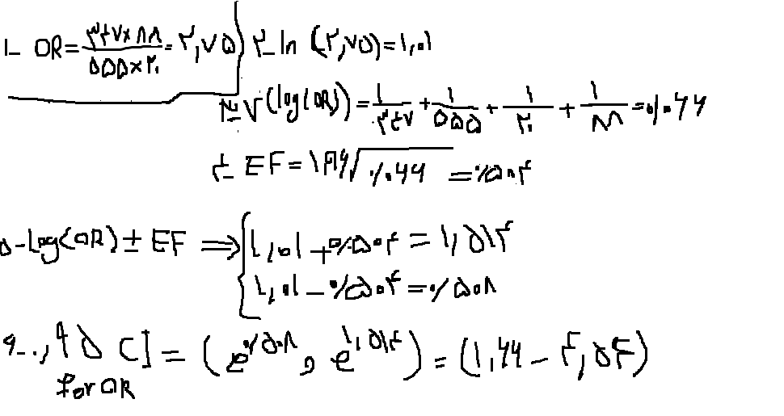

Slide 18
7.1.4 Small sample adjustments for estimators of the odds ratio
برای اصلاح نااریبی در برآورد نسبت شانس به هر خانه عدد 1 اضافه می شود
زمانیکه OR<1 است، از فرمول عکس فرمول قبلی استفاده می شود که عکس نسبت شانس برآورد می شود.

Slide 20
7.2 The relative risk

Slide 22
It is approximately a standard Normal z_{a} is the (1-a/2)th percentile of the standard Normal distribution
This method is applicable to data arising from a population-based or a cohort design

Slide 23
Small sample adjustment

Slide 24
7.2.1 Example—coronary heart disease in the Western Collaborative Group Study A population based follow-up study (cohort)

Slide 25
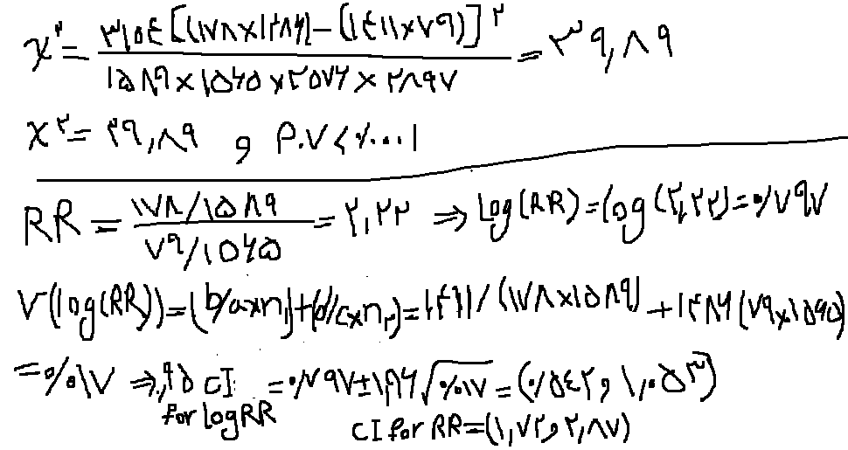

Slide 26
7.3 The excess risk
توزیع نمونه‌گیری خطر اضافه برخلاف نسبت شانس و خطر نسبی، چوله نیست.
بنابراین واریانس خطر اضافه را می‌توان به‌صورت مستقیم از واریانس این دو نسبت محاسبه نمود.

Slide 27
two-sided 100(1-α)% confidence limits for ER

Slide 28

7.4 The [population] attributable risk [proportion]-PAF
$PAF=\frac{p_{e}\left(RR−1\right)}{p_{e}\left(RR−1\right)+1}$
PAF = $P_{c}\frac{\left(RR−1\right)}{RR}$

Slide 29
خطر منتسب جمعیت PAF
در صورتی‌که داده‌ها بدون مخدوش‌شدگی باشند، دو تا فرمول نتیجه یکسانی دارند.
توزیع نمونه گیری خطرمنتسب جمعیت نیز چوله است.
کشیدگی توزیع به سمت چپ است. برخلاف دو شاخص قبلی.

Slide 30
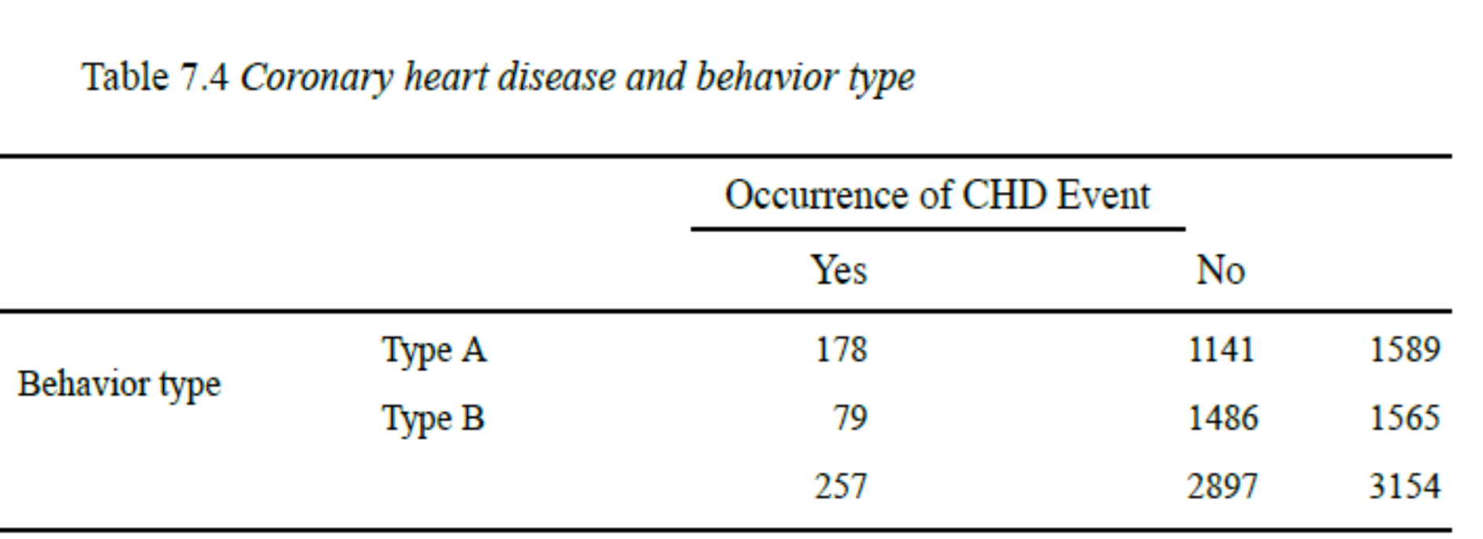
RR= 2.22, P_{e}=1589/3154=0.504 , P_{c}=178/257=0.69
PAF_{M}=0.69*((2.22-1)/2.22)=0.38
PAF_{l}= (0.504*(2,22-1))/(0.504*(2.22-1)+1)=0.38

Slide 31

PAF for case control
PAF = $P_{c}\frac{\left(RR−1\right)}{RR}$=$\frac{ad−bc}{(a+c)(c+d)}$
PAF = $P_{c}\frac{\left(OR−1\right)}{OR}$=$\frac{ad−bc}{(a+c)d)}$

